Slide 1




“教育学+人工智能”双学士学位介绍
2026 年 6 月 11 日
Notes:
“各位领导、各位专家、各位同学们，大家下午好。我今天汇报的主题是关于建设方案。

Slide 2


“教育学+人工智能”双学士学位复合型人才培养项目
一 总体思路
二 课程体系实施
三 实践体系实施
四 导师制与学业指导
五 保障机制
项目背景
1.政策引领
党的二十大明确推进教育数字化;
《教育部等九部门关于加快推进教育数字化的意见》提出探索“人工智能+教育”应用场景新范式，推动大模型与教育教学深度融合；
《教育强国建设规划纲要（2024—2035年）》将智能教育列为关键任务，强化技术赋能教育转型。
教育部等五部门印发《“人工智能+教育”行动计划》中指出要推动人工智能人才培养与素养提升。
2.发展契机
为适配国家教育数字化战略与人工智能时代教育变革核心需求，同时结合我院教育学本科招生与学科发展实际，以教师能力提升工程项目和未来教师学院建设等为契机，依托教育学和人工智能双学科的优势，申请增设“教育学+人工智能”双学士学位项目。
Notes:
然而，兼具教育专业素养与人工智能素养的复合型人才严重短缺。传统单一学科培养模式已无法满足国家战略与行业发展对“教育+人工智能”跨界人才的需求。“教育+人工智能”双学士学位项目是对国家战略与行业迫切需求以及学科交叉融合必然趋势的精准回应。

Slide 3
“教育学+人工智能”双学士学位复合型人才培养项目
五 保障机制
教育学+人工智能”双学士学位复合型人才培养项目
一 总体思路
二 课程体系实施
三 实践体系实施
四 导师制与学业指导
1
核心理念
以工强教
科教融汇
将工程方法、产品思维和系统开发能力嵌入教育学培养
让学生能解决真实教育场景问题
以智能教育理论研究反哺课程建设
让前沿技术与教育科学同步进入课堂
交叉融合
产教协同
教育学主干与AI主干双螺旋重构
通过课程群和项目制学习形成能力合成
联合学校、企业和平台开展场景化实战
把人才培养出口与岗位需求打通

Slide 4



“教育学+人工智能”双学士学位复合型人才培养项目
一 总体思路
二 课程体系实施
三 实践体系实施
四 导师制与学业指导
五 保障机制
1
培养目标
本项目立足国家教育数字化战略，面向人工智能时代教育变革需求，培养“厚基础、善教学、精技术、强创新”的复合型高端人才。
培养目标1：价值塑造与交叉认知
坚持立德树人，具备服务教育改革发展的
责任意识与价值判断能力。
培养目标1：教育AI产品开发与应用
掌握跨学科课程，支撑智能教育产品研发、精准教学和教育治理实践。
培养目标3：智能教育教学与协同
具备跨学科课程开发能力与“师-生-机”协同的教育教学能力。
培养目标4：伦理规制与跨界协同
深入理解人工智能伦理、教育公平、教育数据合规与技术向善的基本要求。
理念学习
实践拓展
能力培养
现代教育科学理论
人工智能+技术方法
智能教育理论研究
智能教育系统研发
中小学人工智能基础教育实践
人文素养、科学精神
工程伦理、教师专业素养
Notes:
党的二十大明确推进教育数字化，建设教育强国，为教育与人工智能融合提供根本遵循。《教育强国建设规划纲要（2024—2035年）》将智能教育列为关键任务，强化技术赋能教育转型。

Slide 5
“教育学+人工智能”双学士学位复合型人才培养项目
一 总体思路
二 课程体系实施
三 实践体系实施
四 导师制与学业指导
五 保障机制
1
项目定位
教育科学理论
双轨培养定位
人工智能技术
智能教育工程师 + 信息科技教师
教育科技企业
教育行政与科研机构
中小学与基础教育场景
智能教育系统研发
教育AI产品规划与设计
教育数字化研究
教育数据治理与创新实践
信息科技/AI基础课程教学
学生科创指导
Notes:
党的二十大明确推进教育数字化，建设教育强国，为教育与人工智能融合提供根本遵循。《教育强国建设规划纲要（2024—2035年）》将智能教育列为关键任务，强化技术赋能教育转型。

Slide 6
“教育学+人工智能”双学士学位复合型人才培养项目
一 总体思路
二 课程体系实施
三 实践体系实施
四 导师制与学业指导
五 保障机制
1
培养模式
启动建设
课程共建
实践贯通
质量提升
完善培养方案
成立跨学科课程委员会
明确招生、经费与运行支持
开发交叉融合课程群
推进联合授课与项目制学习
建立年度课程迭代机制
对接校内外实践平台
导入企业与中小学真实项目
形成课程-实习-毕设连续链条
开展多元评价与跟踪反馈
优化培养目标-课程-出口联动
沉淀示范性建设成果
培养模式：本硕博贯通 + 跨学科融通 + 场景化实战

Slide 7
“教育学+人工智能”双学士学位复合型人才培养项目
一 总体思路
二 课程体系实施
三 实践体系实施
四 导师制与学业指导
五 保障机制
1
实施路径
平台全链条支撑
师资双导师协同
质量闭环化管控
实施路径
课程双螺旋重构
机制长效化保障

Slide 8
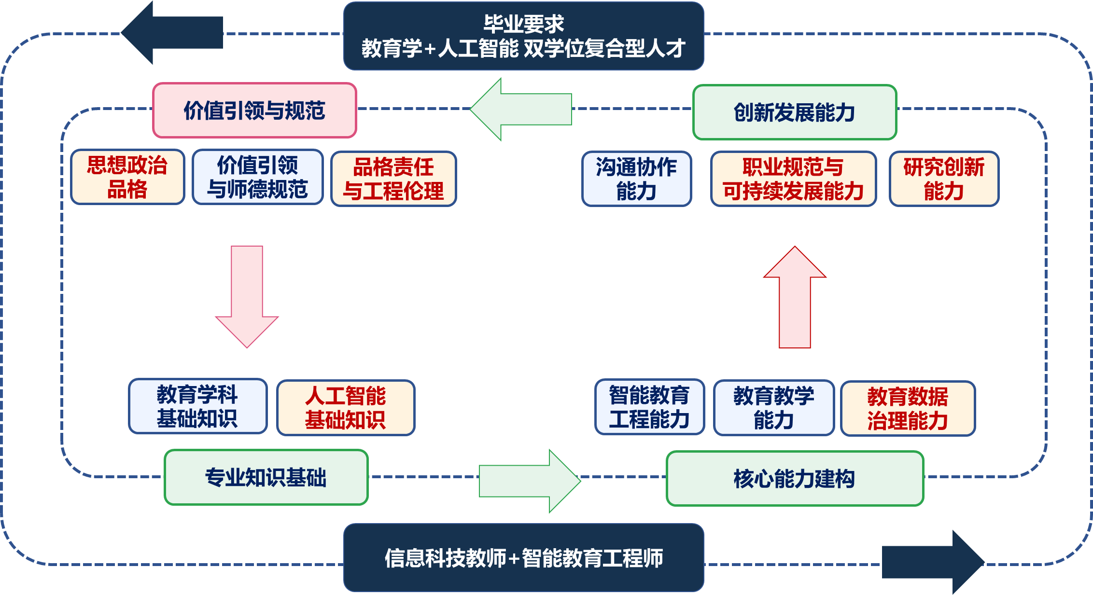
“教育学+人工智能”双学士学位复合型人才培养项目
一 总体思路
二 课程体系实施
三 实践体系实施
四 导师制与学业指导
五 保障机制
1
毕业要求
Notes:
本专业学生毕业体现“智能教育工程师+信息科技教师”双轨培养特色，涵盖思想政治、专业知识、教育教学、工程实践、数据分析、沟通协作等核心维度。

Slide 9
“教育学+人工智能”双学士学位复合型人才培养项目
一 总体思路
二 课程体系实施
三 实践体系实施
四 导师制与学业指导
五 保障机制
跨学院具备扎实的协同育人基础
核心要点
具体措施
1.依托教师能力提升工程项目、未来教师学院试点建设、天津市“三校一院”试点、校企协同机制四大平台，构建稳定协同育人体系。
（一）两院协同基础扎实
（二）教学与实践资源丰富
2.整合校内实验平台、一流课程与校外中小学和企业基地资源，形成“平台+课程+基地”一体化支撑。
3.推进课程共建、学分互认、实践共育和质量共管，保障双学位项目高质量落地实施。
（三）协同运行机制成熟

Slide 10
“教育学+人工智能”双学士学位复合型人才培养项目
一 总体思路
二 课程体系实施
三 实践体系实施
四 导师制与学业指导
五 保障机制
学制学位
168
4年
3-6年
双学位
全程总学分
标准学制
学习年限
教育学+工学学士
思政课程
18.5学分
设计原则
专业核心
54.5学分
通识与思政夯实价值和基础
专业核心承载双主干培养
实践环节面向真实教育场景
毕业设计实行双导师把关
专业拓展
20学分
实习实践
15学分
创新创业
3学分
毕业设计
6学分

Slide 11
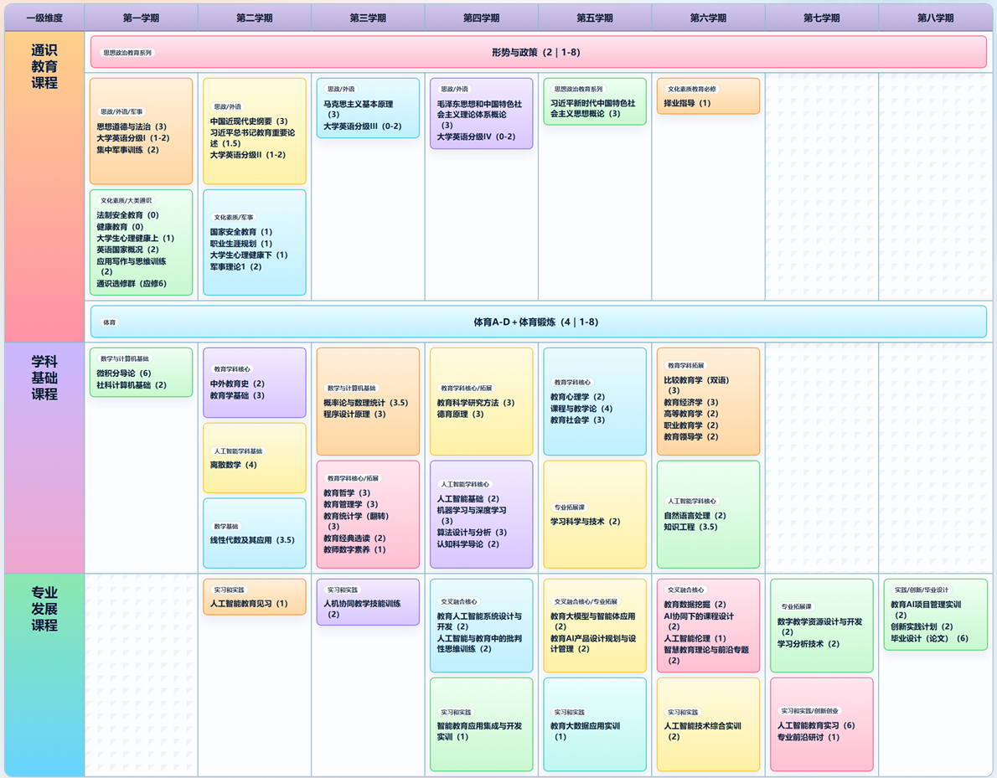
“教育学+人工智能”双学士学位复合型人才培养项目
五 保障机制
教育学+人工智能”双学士学位复合型人才培养项目
一 总体思路
二 课程体系实施
三 实践体系实施
四 导师制与学业指导
1
通识与思政课程模块：强化价值塑造与数理、计算机基础
思政课程
思想道德与法治
集中军事
中国近代史纲要
马克思主义基本原理
毛泽东思想和中国特色社会主义理论体系概论
习近平新时代中国特色社会主义思想概论
……
通识课程
法制安全教育
心理健康教育
国家安全教育
职业生涯规划
微积分导论
社科计算机基础
……
实施要点：破除“拼盘课”

Slide 12
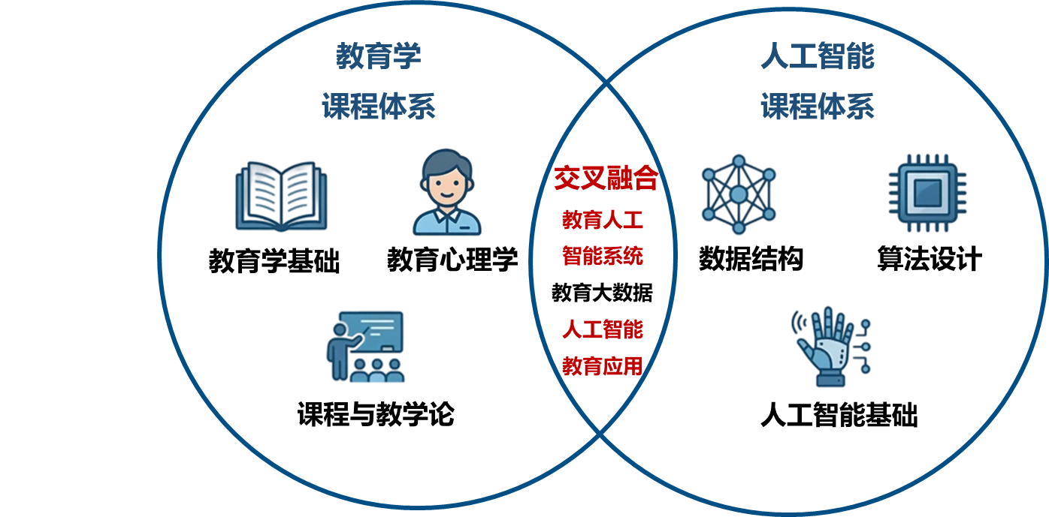
“教育学+人工智能”双学士学位复合型人才培养项目
一 总体思路
二 课程体系实施
三 实践体系实施
四 导师制与学业指导
五 保障机制
1
专业核心课程模块+交叉融合课程模块
教育学科核心课程：教育学基础、中外教育史、教育心理学、课程与教学论、教育科学研究方法等。
人工智能学科核心课程：数据结构、人工智能基础、机器学习与深度学习、算法设计等。
交叉融合核心课程：智慧教育、教育大数据、智能教学系统、教育AI伦理
实施要点：紧跟技术迭代与教育改革年度更新

Slide 13
“教育学+人工智能”双学士学位复合型人才培养项目
一 总体思路
二 课程体系实施
三 实践体系实施
四 导师制与学业指导
五 保障机制
1
三层次实践：课程实践、教育实践、工程实践递进
课程实践
实验｜课程设计｜案例研讨
教育实践
中小学智慧教育见习｜教育实习
工程实践
教育AI产品研发｜企业真实项目
实践目标
评价方式
让学生在真实教育问题中完成技术方案、教学方案与产品方案的转化
项目成果、课堂表现、实习表现、毕业设计多元评价协同

Slide 14
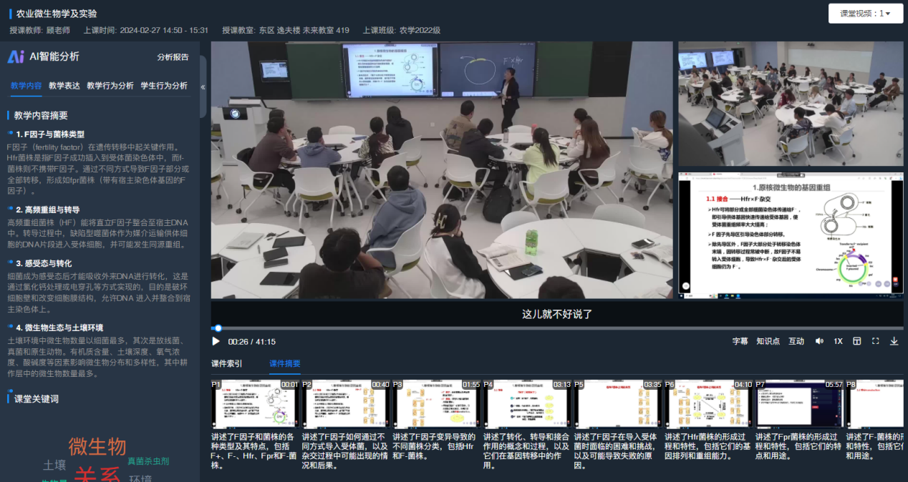
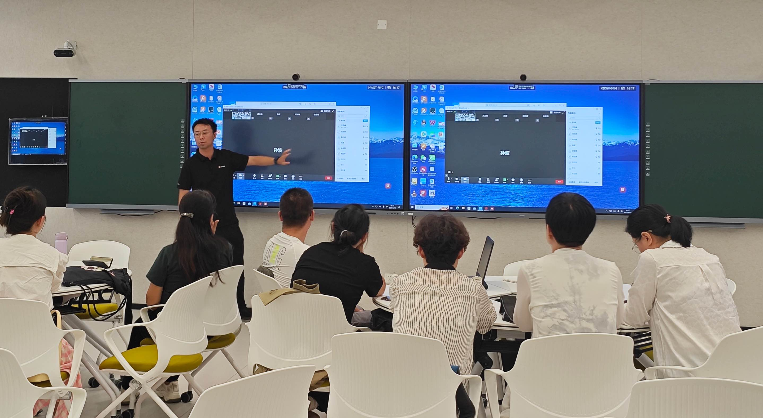
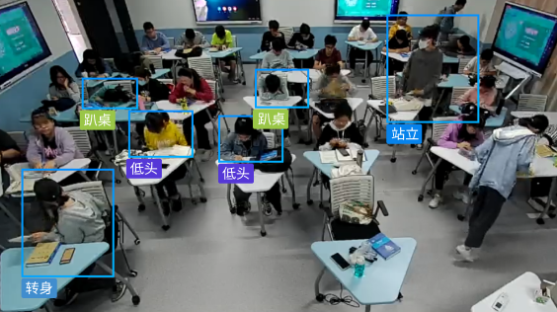
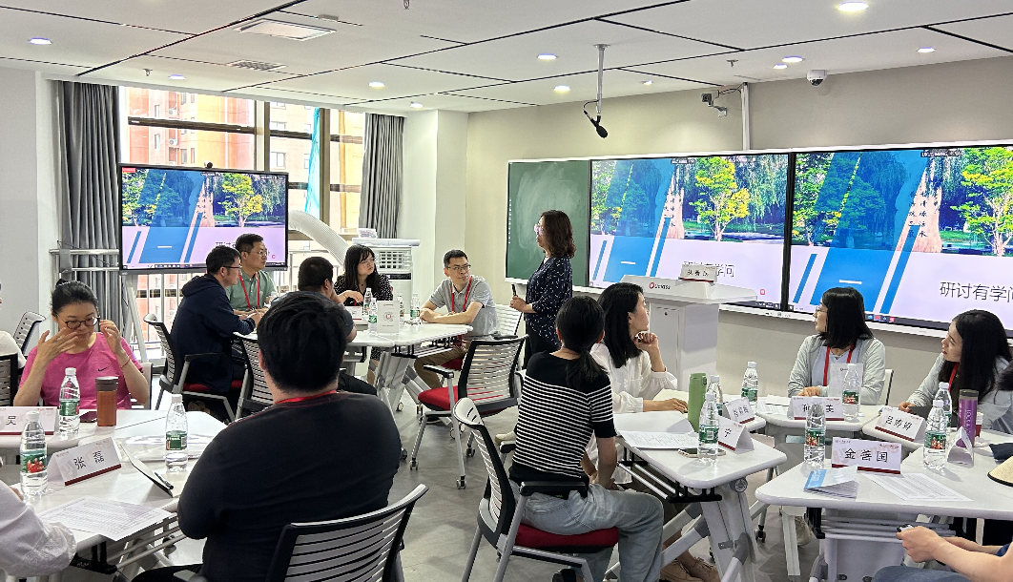
“教育学+人工智能”双学士学位复合型人才培养项目
五 保障机制
教育学+人工智能”双学士学位复合型人才培养项目
一 总体思路
二 课程体系实施
三 实践体系实施
四 导师制与学业指导
1
校内共建平台与校外共享基地形成全链条支撑
校内共建
校外共享
智慧教育实验室
教育大数据中心
AI实训平台
科研反哺教学与课程共建机制
华为、科大讯飞等企业实践基地
中小学智慧教育见习与实习场景
校外“三校一院”协同资源
企业真实项目导入课程与实训
平台作用：支撑从课程、项目、实习到毕业设计的连续培养，降低跨学院、跨场景协同成本。

Slide 15
“教育学+人工智能”双学士学位复合型人才培养项目
一 总体思路
二 课程体系实施
三 实践体系实施
四 导师制与学业指导
五 保障机制
1
实践体系课程模块
把AI能力具体落到教育设计、系统开发、数据治理和伦理规范
课程名称
场景化训练重点
能力指向
人机协同教学技能训练
课程开发、师生机协同、课堂流程优化
专业知识基础、价值引领与规范
教育AI项目管理实训
需求分析、架构设计、开发测试、部署迭代
专业知识基础、核心研究能力
教育大数据应用实训
数据采集、分析可视化、学习分析、质量监测
专业知识基础、核心研究能力
人工智能技术综合实训
大模型教育场景应用、智能体工具链、个性化学习支持
核心研究能力、创新发展能力
人工智能教育实习
教育公平、隐私保护、合规治理、技术向善
创新发展能力、价值引领与规范
实施要点：实践教学占比≥20%

Slide 16
“教育学+人工智能”双学士学位复合型人才培养项目
一 总体思路
二 课程体系实施
三 实践体系实施
四 导师制与学业指导
五 保障机制
坚实的学科基础
教育学者
1.教育学院教学团队
教育学院学科积淀深厚，已形成本硕博贯通培养体系，在教师教育等领域优势明显。
高水平师资与专家团队协同支撑，为项目建设提供了坚实的教育学基础。
企业骨干
AI
专家
四位
一体
教学名师
教学团队跨界融合
平台
教学
资源
2.人工智能学院教学团队
人工智能学院科研方向聚焦鲜明，在数据智能、具身智能等领域形成较强优势。高水平教学团队和完善课程体系，为项目建设提供了有力的技术基础。
优质
师资
资源
专题培训
联合授课、双向互聘
跨学科课程开发
工作坊研学
跨学院资源共建共享

Slide 17
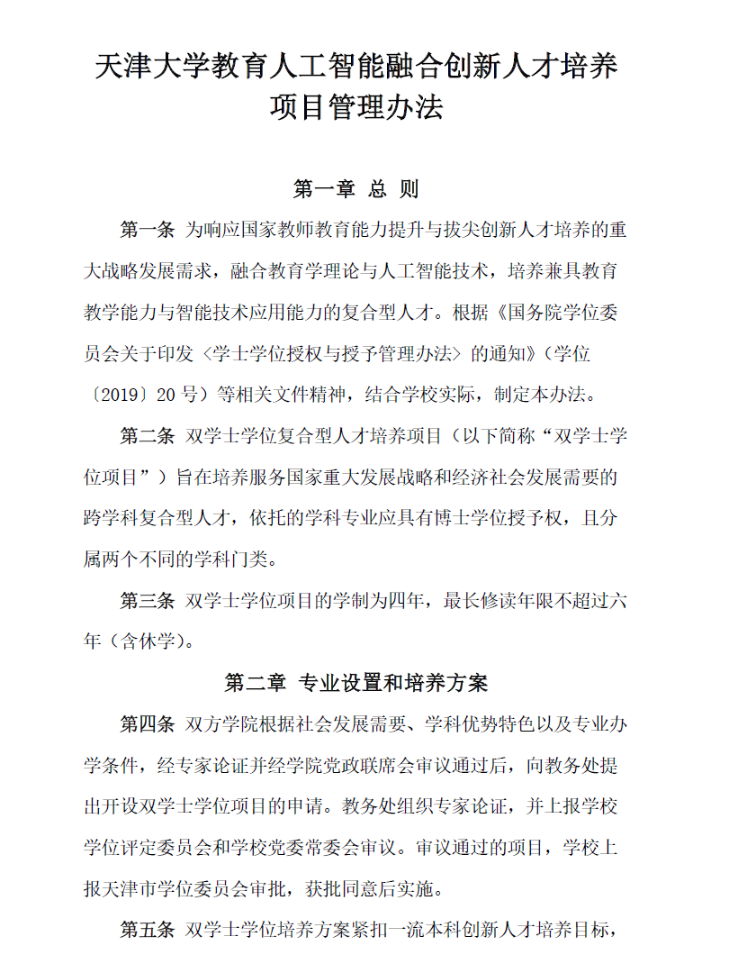
“教育学+人工智能”双学士学位复合型人才培养项目
一 总体思路
二 课程体系实施
三 实践体系实施
四 导师制与学业指导
五 保障机制
1
全员双导师制与本科生导师制贯穿培养全过程
1名教育学导师
选课
负责教育理论、教学设计、教育研究与实践场景把关
科研
共同指导学生成长路径
竞赛
1名人工智能导师
实习
负责技术路线、系统开发、数据治理与工程能力提升
毕业设计

Slide 18
“教育学+人工智能”双学士学位复合型人才培养项目
一 总体思路
二 课程体系实施
三 实践体系实施
四 导师制与学业指导
五 保障机制
1
六项机制协同支撑项目长效运行
动态迭代
跨界师资
资源保障
跨学科课程委员会年度更新
教育学者+AI专家+教学名师+企业骨干
数智平台+科研反哺+基地共享
质量监控
平台支撑
协同运行
督导、评价、毕业设计双把关
国优计划平台+校外协同
U-G-S-I-E协同与单列支持
保障思路：把“人、课、场、评、机制”纳入同一治理框架，避免项目依赖个别课程或临时资源。

Slide 19
“教育学+人工智能”双学士学位复合型人才培养项目
一 总体思路
二 课程体系实施
三 实践体系实施
四 导师制与学业指导
五 保障机制
1
以双学位项目牵引教育学与人工智能深度融合
项目建设的核心价值
以教育问题为牵引、以人工智能技术为支撑、以真实场景为训练场，培养能够服务教育数字化转型的复合型高端人才。
建设可行
特色鲜明
质量可控
双学院学科基础扎实
平台与师资支撑明确
双轨培养定位清晰
课程与实践深度融合
动态迭代机制完善
双导师与闭环评价保障

Slide 20
欢迎报考！
2026 年 6 月 11 日
Notes:
我的汇报到此结束，谢谢大家！

